Slide 1
Формирование навыков общения с использованием средств альтернативной коммуникации у детей, не владеющих вербальной речью на занятиях по развитию слуха и речи.
Выполнила учитель-дефектолог: Ерофеева П.О.

Slide 2
ОСНОВНЫЕ ПОНЯТИЯ И ПРИНЦИПЫ КОММУНИКАЦИИ
Коммуникация (от латинского «communis» - разделять) является деятельностью по передаче информации посредством обмена сообщениями.
Коммуникация - это тип активного взаимодействия между объектами любой природы, предполагающий информационный обмен.

Slide 3
Коммуникативные навыки
В педагогике термин "коммуникативные умения" объединяет широкий комплекс умений, владение которыми обеспечивает полноценное включение обучающегося в общение.
Главная проблема ребёнка с ограниченными возможностями здоровья заключается в нарушении связи с миром, в ограниченной мобильности, бедности контактов со сверстниками и взрослыми, в ограниченности общения с природой, доступа к культурным ценностям.

Slide 4
Средства коммуникации
Невербальные:
• Мимика
• Интонация
• Телодвижения
• Взгляд
• Звуки
• Жесты
• Реальные предметы
• Фото, картинки
• Пиктограммы
• Технические
• Вербальные:
• Слова
• Предложения

Slide 5
Навыки коммуникации развиваются у ребёнка если:
• у него будет партнер по общению
• он всегда будет понят, и будет получать ответ на его сообщения
• он будет слышать сказанные слова и видеть, что они обозначают
• он будет повторять коммуникативные сигналы в разных подходящих ситуациях
• он будет тренироваться в коммуникации в повседневных делах
• он будет получать удовольствие от коммуникации

Slide 6
Понятия Альтернативной и дополнительной коммуникации (АДК)
Термин Дополнительная (аугментативная) означает усиливающая. Люди, которые используют аугментативную коммуникацию, дополняют ее жестами, пиктограммами, символическими картинками или другими средствами выражения.
Термин Альтернативная означает замещающая или другая. Система альтернативной коммуникации может включать множественные методы передачи информации.

Slide 7
Пользователи АДК
Дети с речевыми нарушениями
Дети с нарушением слуха
Дети с сильным нарушением зрения
Дети с аутизмом и другими нарушениями контакта
Дети с синдромом Дауна
Дети с двигательными нарушениями
Дети с множественными нарушениями

Slide 8
СПОСОБЫ АДК
АДК может быть низко-технологичной, как, например язык жестов, или высоко - технологичной, при которой используют компьютеры, которые проговаривают слова, фразы, предложения и т.д.:
Для использования АДК может требоваться помощник, либо человек может использовать средство самостоятельно

Slide 9
Способы альтернативной и дополнительной коммуникации - АДК
1. Не зависящие от вспомогательных средств/телесные
- Естественные реакции, сигналы
- вокализация, язык тела, выражение глаз и др.
Жесты
- движения головы, указывание
Знаки в качестве АДК (язык жестов)
2. Зависящие от вспомогательных средств / графические
- Предметы
- Картинки/символы
-фотографии
рисованные картинки
-стилизованные картинки
(напр., PCS, пиктограммы)
-системы символов (напр., «блисс»)
- Слова, фразы, письмо (Словестные кубики Примака; «Речевые кубики», кубики обычно сделаны из дерева и пластика.

Slide 10
3. Вспомогательные средства для АДК
Графическая АДК может быть организована в виде:
- Блисс – символы, пиктограммы, картинки, система символов Виджит, орфографическое письмо;
Предметные символы (словесные кубики Примака), альтернативная система обучения «PECS», тактильные символы.
альбом с картинками, карты для указывания, др.
Коммуникационный паспорт;
Речевые синтезаторы;
коммуникационные программы для компьютера; и др.

Slide 11
Языковая программа Makaton - это уникальная языковая программа с использованием жестов, символов и звучащей речи, помогающим людям с коммуникативными трудностями.
Это гибкая программа, которая может быть адаптирована под нужды каждого конкретного пользователя и применяется на подходящем для него уровне.
Потенциальные пользователи Макатона – дети и взрослые с широким спектром коммуникативных трудностей (с расстройствами аутистического спекра, ДЦП, генетическими синдромами, множественными нарушениями и т.д.), а так же их окружение: родители, специалисты, родственники, друзья, представители социальных и образовательных учреждений.

Slide 12
МАКАТОН

Slide 13
Преимущества системы «Макатон»
совместное использование жестов, символов и звучащей речи, что приносит эффективные результаты при обучении, так как задействовано сразу несколько каналов передачи информации;
- способствует развитию таких важнейших психических функций, как мышление, речь, внимание, восприятие

Slide 14
БЛИСС-СИМВОЛЫ
Система Блисс-символов представляет собой разновидность логографической или идеографической письменности, т.е. письменности, не основанной на буквах. Основоположником данной системы является австрийский химик, философ и гуманист Чарльз Блисс.
Система символов Блисс состоит из около 120 основных символов, или радикалов. Их можно комбинировать, чтобы образовывать слова или значения, для которых нет основных символов.
Блисс-символы построены как система аналогий. Комбинация Блисс-символов состоит из семантических элементов, которые комбинируются и понимаются по аналогии.

Slide 15
Другие основаны на идее и называются идеографическими. Посредством объединения базовых символов друг с другом образуются новые понятия.

Slide 16
С помощью блисс – символов можно строить полные предложения:

Slide 17
Речевые коммуникаторы
Различают стационарные и портативные технические средства коммуникации.
Стационарная система - компьютер и специальная программа.
Портативная система – ноутбук, карманный компьютер (все, что можно положить в сумку).

Slide 18
Технические средства с речевым выводом – Речевые коммуникаторы
Коммуникатор «Go Talk +» - устройство для усвоения, развития или восстановления речевых навыков с помощью педагога и самостоятельно. Она выполняет функции речевого тренажёра и средства для элементарной речевой коммуникации. Основные функции коммуникатора состоят в наличии диктофона, с помощью которого можно заранее воспроизвести на диктофон звуки, слоги, слова, предложения. Усвоенное можно удалить или дополнить новыми звуками, словами.
Коммуникатор Go Talk + представляет собой лёгкое, портативное устройство которое так и позволяет записать и воспроизвести до 45 сообщение, плюс 3 дополнительных фиксированных сообщений, которые всегда должны быть под рукой, вес устройства 650 г).

Slide 19
Основные функции коммуникатора состоят в наличии диктофона, с помощью которого можно заранее воспроизвести на диктофон звуки, слоги, слова, предложения. Усвоенное можно удалить или дополнить новыми звуками, словами.

Slide 20
Коммуникатор «БИГмэк» («BIGmack»)
Коммуникатор «БИГмэк» («BIGmack») – простое вспомогательное техническое средство коммуникации с речевым выводом, которое очень часто используется при вступлении в коммуникативное взаимодействие. С его помощью можно записывать и сохранять в памяти голосовые сообщения продолжительностью до 20 слов.
«БИГмэк» особенно эффективен, например, когда нужно научиться пользоваться клавишей как таковой, речью для выражения своих потребностей, а также, чтобы привлечь к себе внимание. Кроме того, «БИГмэк» позволяет соединить вывод речи с запуском какого-либо действия.

Slide 21
Коммуникатор «БИГмэк» («BIGmack»)

Slide 22
Устройство – планшет АРК
Устройство позволяющее общаться посредством составления фраз в коммуникаторе, показывая экран планшета собеседнику.
Мобильные приложения для Альтернативной коммуникации.
Самым популярным русскоязычным приложением для АК можно назвать разработку компании Indigo Kids «Говори молча».

Slide 23
СИСТЕМА КОММУНИКАЦИИ ПРИ ПОМОЩИ КАРТОЧЕК PECS
(Picture Exchange Communication System) – коммуникативная система обмена картинками, разработанная в конце 80-х гг. в США Лори Фрост как альтернативная система коммуникации для людей с аутизмом. Со временем применение системы «PECS» распространилось на детей и взрослых с различными расстройствами.
Сюда входят в том числе люди:
-с нарушениями развития и множественными нарушениями;
- церебральным параличом;
- слепотой;
-глухотой.

Slide 24
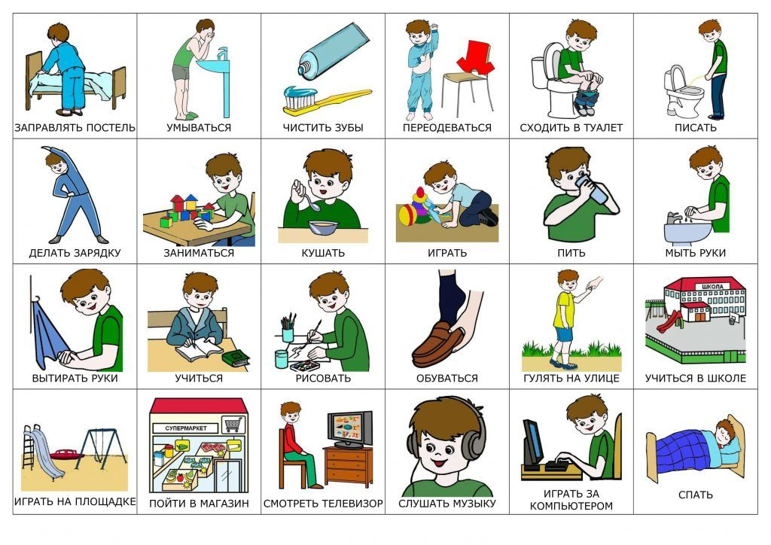

Slide 25
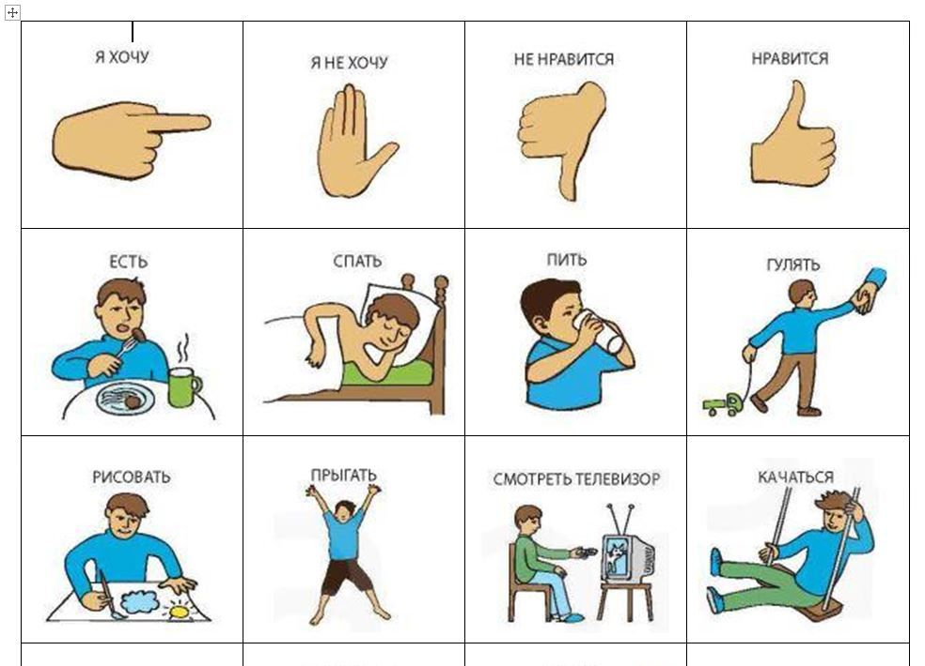

Slide 27
Позитивное влияние АДК на развитие взаимодействия между взрослым и ребенком
- уменьшение ожиданий от активной речи, расслабление
- уменьшение физического напряжения
общение все более успешно
- повышение уверенности в себе
- повышение мотивации к общению
- больше внимания
В перспективе:
изменения, касающиеся звуков и слов,
а также фраз и коммуникативных функций.

Slide 28
ЗАКЛЮЧЕНИЕ
АДК (дополнительная и альтернативная
коммуникация) – это все способы коммуникации,
дополняющие или заменяющие обычную речь людям,
не способным удовлетворительно объясняться с помощью
речи.
Основное правило альтернативной коммуникации: «Человек должен иметь возможность сказать, что хочет, тем способом и с той скоростью, с которой может».
Поддерживающая коммуникация может:
• использоваться постоянно;
• временно замещать речь;
• использоваться как вспомогательное средство для улучшения овладения речью.

